Slide 1






Football Analytics
Progetto Basi Dati II
22
Arcangeli G.
17
Ciancio V.
10
Di Maio M.

Slide 2

Obiettivo:
1. Obiettivi
L'obiettivo di questo progetto è creare un database ed un relativo programma per memorizzare e analizzare le informazioni riguardanti le azioni registrate durante i match del campionato di Serie A 2017/18
Cosa deve fare il programma?
Benefici:
Il sistema fornisce uno strumento potente per raccogliere e organizzare dettagliate informazioni sugli eventi delle partite, facilitando l'analisi delle performance delle squadre e dei singoli giocatori.

Slide 3

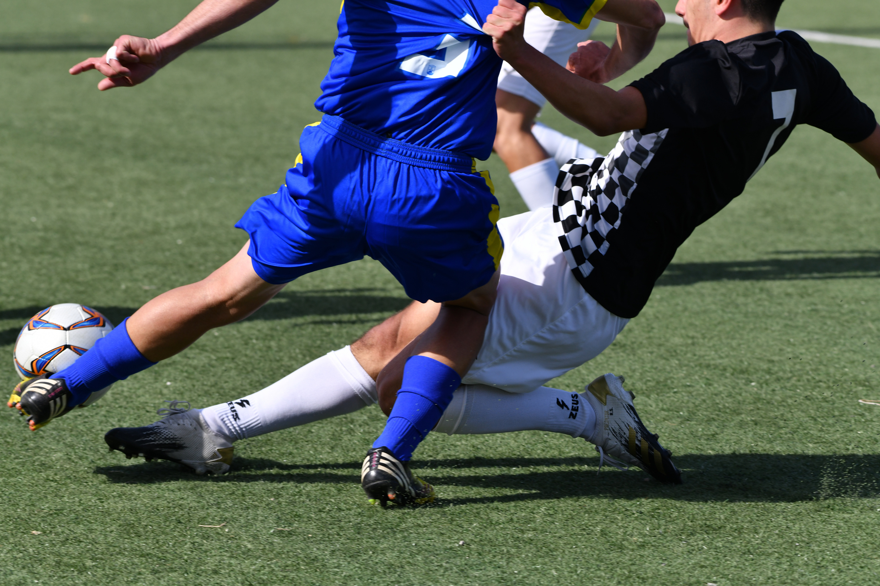
2. Raccolta e Pulizia dei dati
Fonte dei dati:
Il Database di partenza è stato preso da Kaggle .
Sono stati integrati ulteriori dati tramite scraping da FBref .
1
2
Pulizia dei dati:
Abbiamo estratto e pulito i dati rilevanti, eliminando informazioni superflue e ottimizzando il dataset per le nostre esigenze analitiche.
Tecniche utilizzate
L'uso di web scraping e la conversione del minutaggio in secondi ci hanno permesso di arricchire e standardizzare il nostro database.
1: https://www.kaggle.com/datasets/aleespinosa/soccer-match-event-dataset?
2: https://fbref.com/en/comps/11/2017-2018/2017-2018-Serie-A-Stats

Slide 4
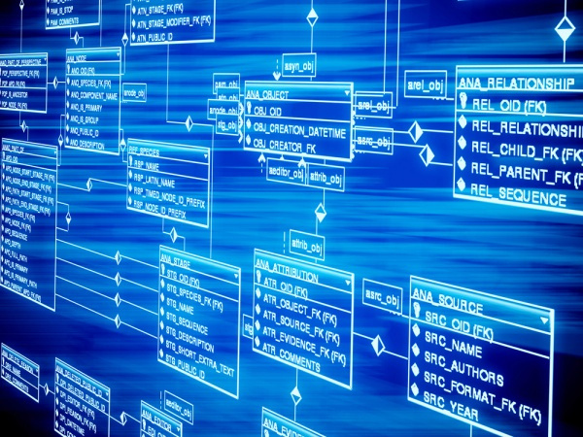
STRUTTURA DEL DATABASE
Il database è organizzato in diverse collection.
Eventi
Squadre
Azioni
Dettagli sugli eventi accaduti durante le partite.
Informazioni sulle squadre e i loghi.
Dettagli relativi alle azioni registrate durante le partite.
Giocatori
Altre Collections:
Partite
Informazioni sui giocatori e performance.
Minutaggio Giocatori, Rank Giocatori, Tag Eventi, Tipologia Eventi, Calendario, Allenatori.
Dettagli delle partite, risultati, allenatori, e formazioni.

Slide 5



TECNOLOGIE UTILIZZATE
Database
Visualizzazione
Interfaccia utente
Abbiamo scelto un DB NoSql come MongoDB per la flessibilità nella gestione di dati non strutturati e complessi.
La libreria mplsoccer per creare grafici avanzati che rappresentano visivamente le azioni e le performance dei giocatori.
Electron per sviluppare un'interfaccia grafica intuitiva e user-friendly.

Slide 6
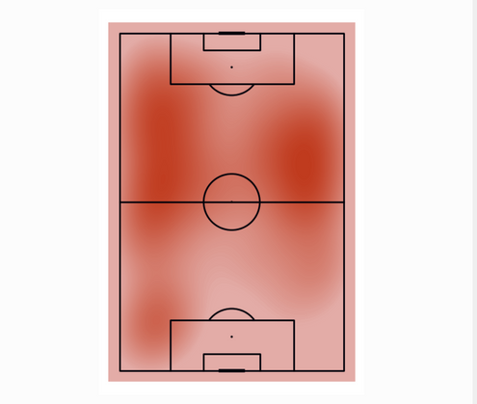
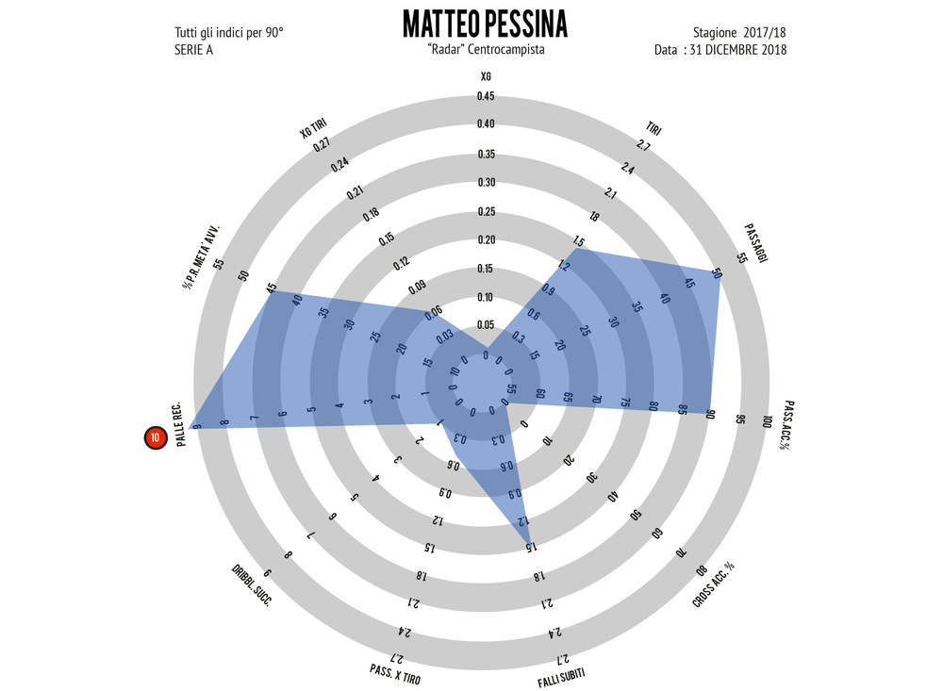
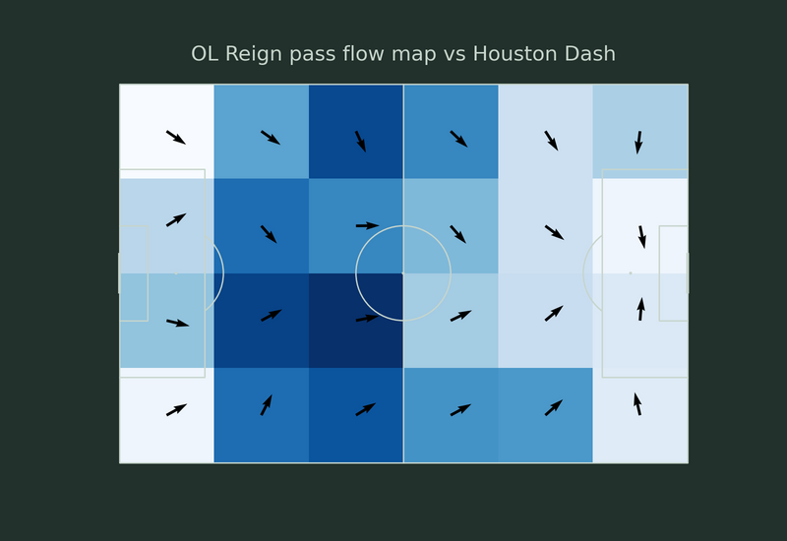
ANALISI E VISUALIZZAZIONE DEI DATI
Per le analisi e la visualizzazione dei dati relativi alle azioni e alle statistiche dei calciatori, abbiamo utitlizzato mplsoccer. Tale libreria ci ha permesso di visualizzare le varie informazioni sottoforma di grafici. Come ad esempio:
Heatmap dei giocatori
Radar chart delle performance
Flow map
Per la visualizzazione dei flussi di passaggi di una squadra in una determinata partita
Visualizza dove i giocatori sono stati più attivi sul campo.
Rappresenta le abilità di un giocatore su vari parametri come passaggi, gol, dribbling.

Slide 7


Implementazione degli script
Funzioni principali
Script Sviluppati:
Generazione della classifica del campionato basata sui dati delle partite.
Visualizzazione delle aree di tocchi di palla dei giocatori.
Dettagli delle partite: risultati, allenatori, titolari, e sostituzioni.
Recupero delle partite di una squadra e della rosa completa.
Generazione di heatmap, radar chart, grafici dei goal e dei tiri, flusso di passaggi.
Analisi dei tiri, passaggi, azioni di gioco, e visualizzazione delle performance individuali e di squadra.

Slide 8



UTILIZZO E BENEFICI
Vantaggi:
01
02
03
Supporto decisionale
Monitoraggio Continuo
Personalizzazione degli Allenamenti
Il sistema supporta decisioni strategiche degli allenatori, fornendo dati dettagliati e visualizzazioni intuitive.
Consente un monitoraggio continuo delle partite e delle performance dei giocatori, facilitando l'analisi delle tendenze e l'identificazione delle aree di miglioramento.
Le informazioni dettagliate permettono di personalizzare gli allenamenti in base alle necessità specifiche di ciascun giocatore.

Slide 9

Conclusioni e sviluppi futuri
Sviluppi futuri:
Adattabilità: progettato per essere flessibile e scalabile, permettendo l'integrazione di nuovi dati e funzionalità.
Nuove Funzionalità: Integrare AI e machine learning per migliorare le capacità di analisi e previsione, anche in tempo reale.
Conclusioni:
Il sistema combina la raccolta, gestione, analisi e visualizzazione dei dati, offrendo uno strumento avanzato essenziale per qualsiasi squadra di calcio che desidera migliorare le proprie prestazioni e raggiungere nuovi livelli di successo.

